Slide 1

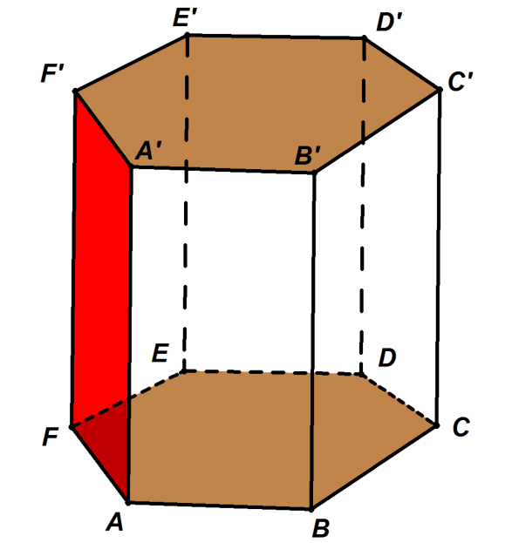
探究点2 棱柱的结构特征
棱柱：一般地，有两个面互相平行，其余各面都是四边形，并且每相邻两个四边形的公共边都互相平行，由这些面所围成的多面体叫做棱柱.如图：
底面
侧面
侧棱
顶点
底面
棱柱

